Slide 1
9.2 Преобразование координатного базиса
9.2.1. Постановка задачи
M(x, y) = M(x”, y”)
y”
x”
Oxy → O”x”y”?
y
y’
M
x’
O”
Преобразование в 2 этапа:
1) поворот осей координат
Oxy → O’x’y’
x
O
2) параллельный перенос
осей координат Oxy → O’x’y’

Slide 2
9.2.2. Поворот осей координат
Радиус-вектор точки не меняется:
y
OM = r = r’
y’
но координаты различны:
M
φ
x’
r = xi + yj
r’ = x’i’ + y’j’
r
j
j’
i’
φ
xi + yj = x’i’ + y’j’
i
x
O
∙i:
∙j:
xii + yji = x’i’i + y’j’i
xij + yjj = x’i’j + y’j’j
x = x’cosφ + y’cos(90⁰+φ)
y = x’cos(90⁰-φ) + y’cosφ
x = x’cosφ +
+ y’(cos90⁰ cosφ - sin90⁰ sinφ)
y = x’(cos90⁰ cosφ + sin90⁰ sinφ)
+ y’cosφ
x = x’cosφ - y’sinφ
y = x’sinφ + y’cosφ

Slide 3
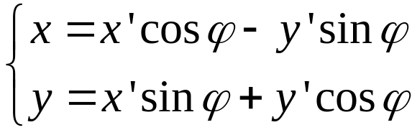
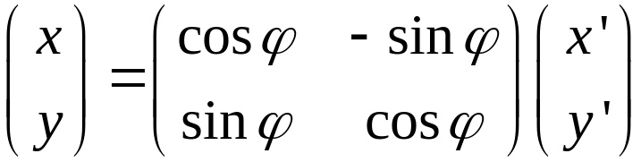

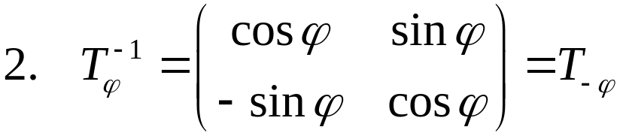
Получаем систему уравнений:
или, в матричном виде:
или, ещё короче:
где T_{φ} - матрица поворота
Свойства матрицы поворота:
1. det(T_{φ}) = 1 при любом φ.
3. T_{α}∙T_{β} = T_{β}∙T_{α}
4. T_{α+β} = T_{α}∙T_{β}

Slide 4
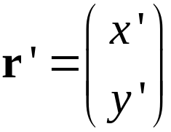
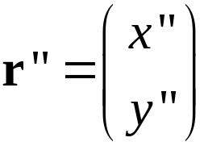
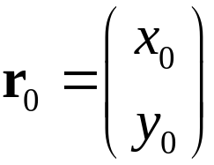
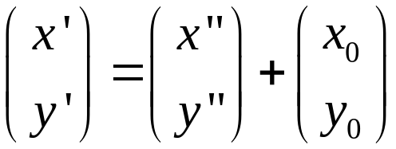
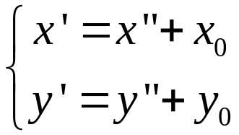

9.2.3. Параллельный перенос осей координат
O’x’y’ → O”x”y”?
y’
y”
M
Пусть:
r’
r”
- радиус-вектор точки М
в исходной системе коор-т
y₀
O”
x”
r₀
- радиус-вектор точки М
в новой системе коор-т
x₀
x’
O’
- радиус-вектор начала новой
системы координат в старой
или
или

Slide 5
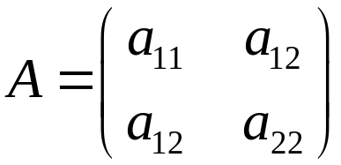
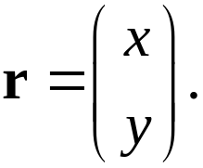
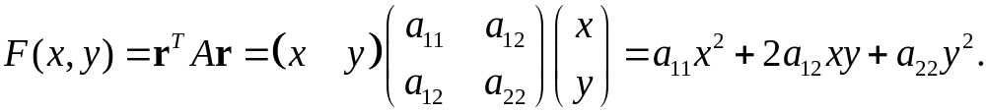
9.3 Квадратичная форма
9.3.1. Понятие квадратичной формы
Форма - однородный многочлен, все члены которого имеют
одинаковую степень.
Квадратичная форма - однородный многочлен второй степени:
F(x, y) = a₁₁x² + 2a₁₂xy + a₂₂y².
Матрица квадратичной формы:
Пусть
Тогда:

Slide 6
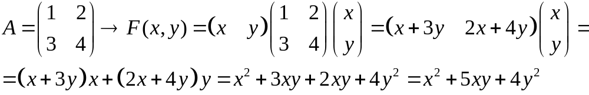
Пример:
9.3.2. Геометрический смысл квадратичной формы
Пусть x, y - координаты точки на плоскости. Тогда
F(x, y) = c или
a₁₁x² + a₁₂xy + a₂₂y² = c или
a₁₁x² + a₁₂xy + a₂₂y² + c’ = 0 - уравнение кривой 2-го порядка.

Slide 7
9.3.3. Собственный вектор и собственное число
Пусть
A∙r = R - некоторый вектор. Пусть существует такой вектор r, что R = λr, т.е. A∙r = λr. Такой r называется собственным.
Для собственного вектора: A∙r || r.
Очевидно, если A∙r = λr, то A∙(αr) = λ(αr), где α - число ≠ 0.
Т.е. вектор (αr) будет также собственным. Т.е. собственный вектор задаётся с точностью до константы и определяет некоторое направление.

Slide 8
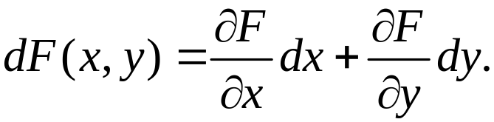
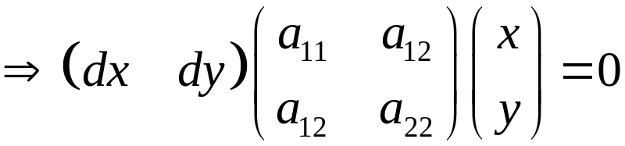
9.3.4. Геометрический смысл собственного вектора
Пусть F(x, y) = a₁₁x² + a₁₂xy + a₂₂y² – квадратичная форма.
Тогда a₁₁x² + a₁₂xy + a₂₂y² = c – уравнение кривой 2-го порядка.
Полный дифференциал:
=> 2(a₁₁x + a₁₂y)dx + 2(a₁₂x + a₂₂y)dy
y
n
dr
или dr·A·r = 0
x
Обозначим A·r = n
dr
n
n || r на осях симметрии => в этих точках n = λr или A·r = λr

Slide 9
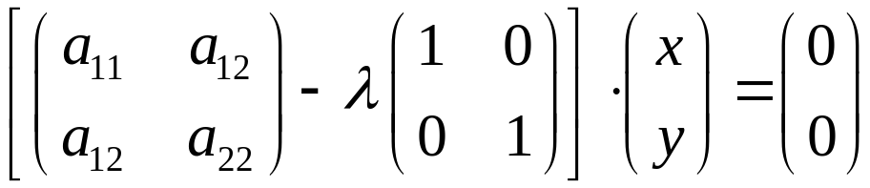
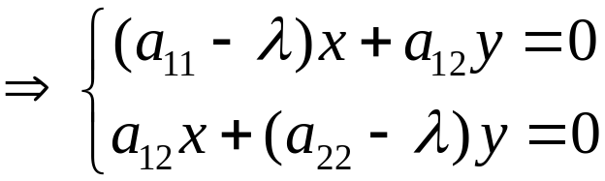
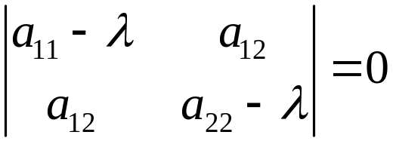
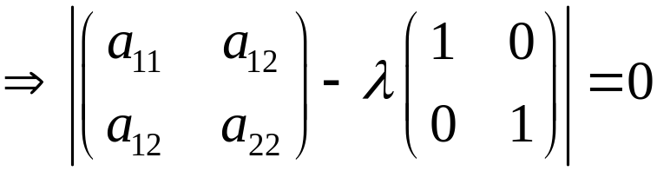

9.3.5. Вычисление собственных векторов и собственных чисел
Итак, пусть A·r = λr => A·r – λr = 0 или
Система имеет ненулевое решение, если
или, в матричном виде:
- характеристическое уравнение на нахождение λ.
Полученные λ_{i} подставляем в исходную систему и находим
собственные вектора r_{i}. Проверяем результат: r₁∙r₂ = 0.

Slide 10
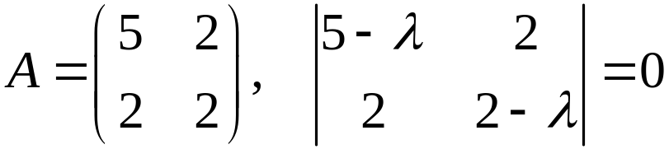


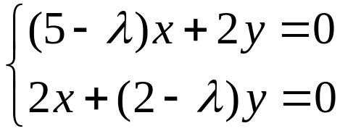
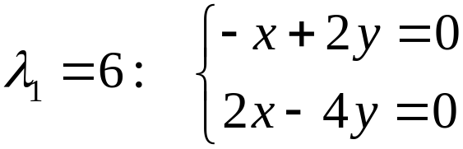
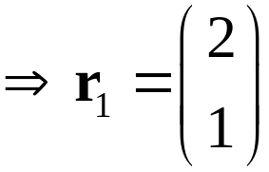
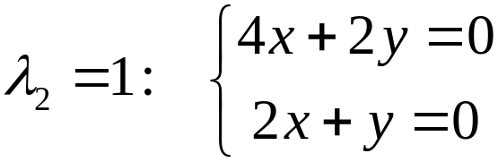
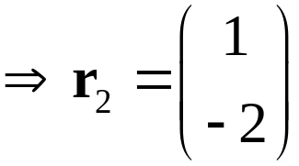
Пример:
Найти: Собственные числа и собственные векторы для
квадратичной формы F(x, y) = 5x² + 4xy + 2y².
Составляем матрицу и
характеристическое уравнение:
Решаем харак-ое уравнение:
Составляем систему для
нахождения собственных векторов:
Выбираем y₁ = 1,
находим x₁ = 2
Проверяем:
r₁∙r₂ =
= 2∙1+1∙(-2) =
= 0
Выбираем x₂ = 1,
находим y₂ = -2

Slide 11
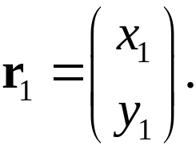
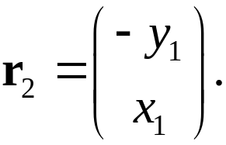
9.3.6. Теоремы о собственных векторах
Теорема 1. Для симметричной матрицы существуют
собственные числа и собственные векторы.
Теорема 2. Собственные векторы симметричной матрицы,
соответствующие различным собственным числам, ортогональны.
Замечание. Для матрицы второго порядка достаточно найти один
собственный вектор. Второй можно найти из условия: r₁∙r₂ = 0.
Пусть
Тогда

Slide 12
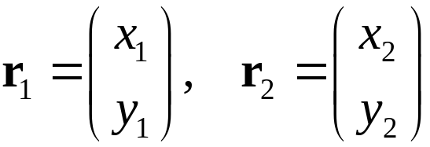
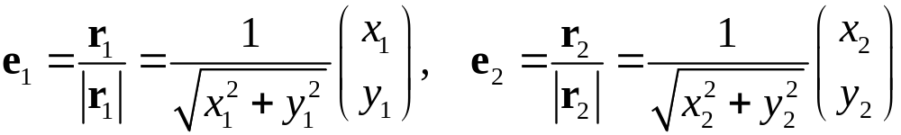
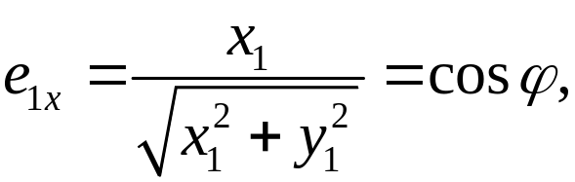
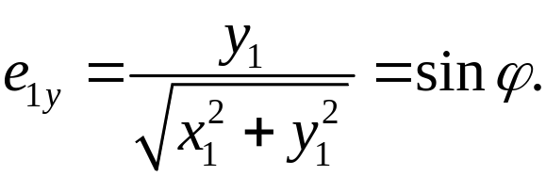
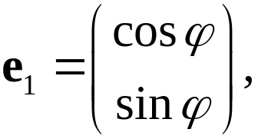
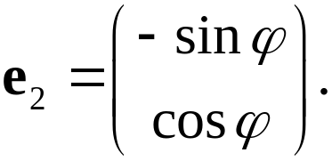
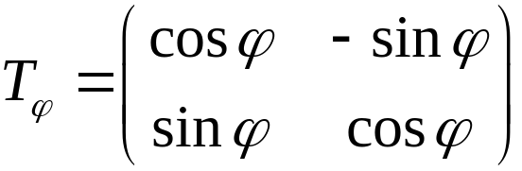
9.3.7. Матрица поворота
Главное направление квадратичной формы - это направление
осей симметрии соответствующей кривой 2-го порядка.
Пусть λ₁ ≠ λ₂. Им соответствуют векторы:
Нормируем их:
y
y’
φ
e_{1y}
x’
(e₁|e₂) образуют матрицу поворота
к главным направлениям кв.формы:
e₂
e₁
φ
e_{1x}
x
O

Slide 13
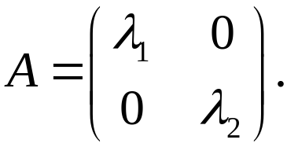
9.3.8. Приведение квадратичной формы к каноническому виду
Дана квадратичная форма F(x, y) = a₁₁x² + a₁₂xy + a₂₂y² .
Нужно привести её к каноническому виду: F(x, y) = λ₁x² + λ₂y².
Матрица квадратичной формы:
Теорема 1. Каждая квадратичная форма имеет единственный
канонический вид.
Теорема 2. При повороте координатных осей до главных
направлений квадратичная форма принимает канонический вид
с коэффициентами, равными собственным числам.

Slide 14
Как привести квадратичную форму к каноническому виду:
Составить матрицу A.
Найти собственные числа λ₁ и λ₂.
Записать квадратичную форму в каноническом виде:
F(x, y) = λ₁x² + λ₂y².
Для нахождения угла поворота к главным направлениям
вычисляем нормированный собственный вектор e₁.
9.3.9. Геометрический смысл приведения
Приведение к каноническому виду геометрически означает
поворот осей координат до главных направлений кв. формы.
При этом:
λ₁ и λ₂ - одного знака: кв. форма эллиптического типа.
λ₁ и λ₂ - разного знака: кв. форма гиперболического типа.
λ₁ = 0 или λ₂ = 0: кв. форма параболического типа.

